Slide 1
Romantikkens kunst og litteratur

Slide 2
En kunstnerisk åndsstrømning
Inspirationen i kunsten og litteraturen kommer fra Tyskland
Johann Wolfgang Goethe: ”Den unge Werthers lidelser” – verdenskendt roman, der slår den romantiske tone an
Musikalsk: Ludvig van Beethoven bliver en af de første komponister til at markere overgangen fra wienerklassikken til romantikken. Eksempel: ”Måneskinssonaten” (1801). LYT -
https://www.youtube.com/watch?v=4Tr0otuiQuU

Slide 3
Romantikkens mange litterære strømninger
Nyplatonisme
Organismetanke
Universalromantik
Biedermeier
Poetisk realisme
Nationalromantik
Romantisme

Slide 4
Kendte forfattere
Schack Staffeldt: ”Indvielsen”, ”Platonisme”
Adam Oehlenschläger: ”Der er et yndigt land”, ”Guldhornene”, ”Morgenvandring”
Thomasine Gyllembourg: ”Den lille Karen”
H.C. Andersen: ”Den lille pige med svovlstikkerne”, ”Skyggen”, ”Hyrdinden og skorstensfejeren”
Steen Steensen Blicher: ”Trækfuglene”
Søren Kierkegaard: ”Forførerens dagbog”
Emil Aarestrup: ”Til en veninde”, ”Angst”

Slide 5
Romantiske genrer
Lyrik – mest udbredte genre
EVENTYR – man indsamlede folkeeventyr og senere digtedes kunsteventyr
Romaner – oftest med dannelsestanken som forlæg (hjemme-ude-hjemme)
Sange – det, vi kender som det ‘ægte danske’ i dag etableres i romantikken
Folkedragter, folkeviser/folkeeventyr (indsamles og nedskrives), nationalsange komponeres, en nyfunden interesse for bl.a. old- og vikingetiden

Slide 6
TENDENSER
DANNELSESTANKEN
Det romantiske geni – kunstnere, forfattere osv. Ses som særligt beåndede
Idealismetanken
Organismetanken
En længsel efter noget hinsides, som man ikke kan få på jorden
Fysisk kærlighed er midlertidig, men igennem kunsten kan man få et næsten guddommeligt indblik i det hinsides liv

Slide 7
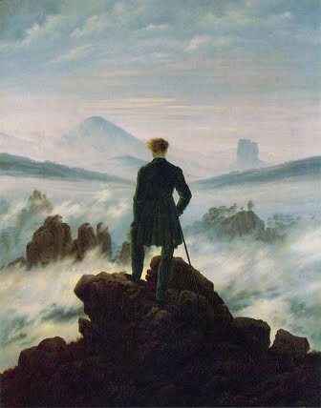
Caspar D. Friedrich: ”Vandreren over tågehavet” (1818)
Starten af romantikken
Naturen rummer noget uvist
Centralfiguren er bortvendt, skuer ud i noget fremmed
Figurerne i baggrunden har en symbolsk værdi
Naturen rummer både himmelen og det jordiske
Han star på grænsen, på overgangen mellem Himmel og jord. Dermed kunne man tolke ham som f.eks. Forfatter, det romantiske geni, som inspireres måske af en muse
Kan perspektiveres til digtet ‘Indvielsen’ af Staffeldt

Slide 8
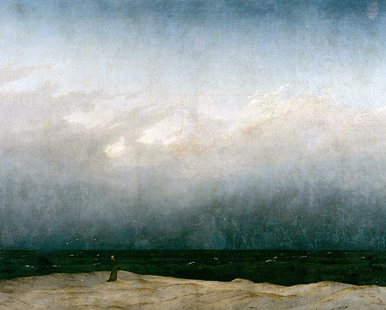
Caspar David Friedrich: ”Munk ved havet” (1808-1810)

Slide 9
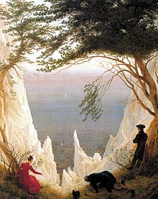
Caspar David Friedrich: ”Kridtskrænter på Rügen” (1818)
Link om den tyske maler: https://www.wikiwand.com/da/Caspar_David_Friedrich

Slide 10
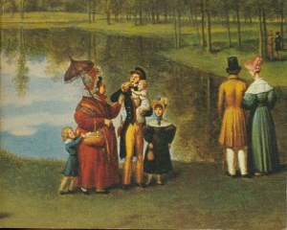
Mennesket og naturen
Naturen er friere end f.eks. I barokken, hvor natur skulle tæmmes
Den frie natur skaber den frie tanke er mantraet i romantikken
Organismetanken: vi er alle forbundet - mennesker, dyr, planter lever som en organisme

Slide 11
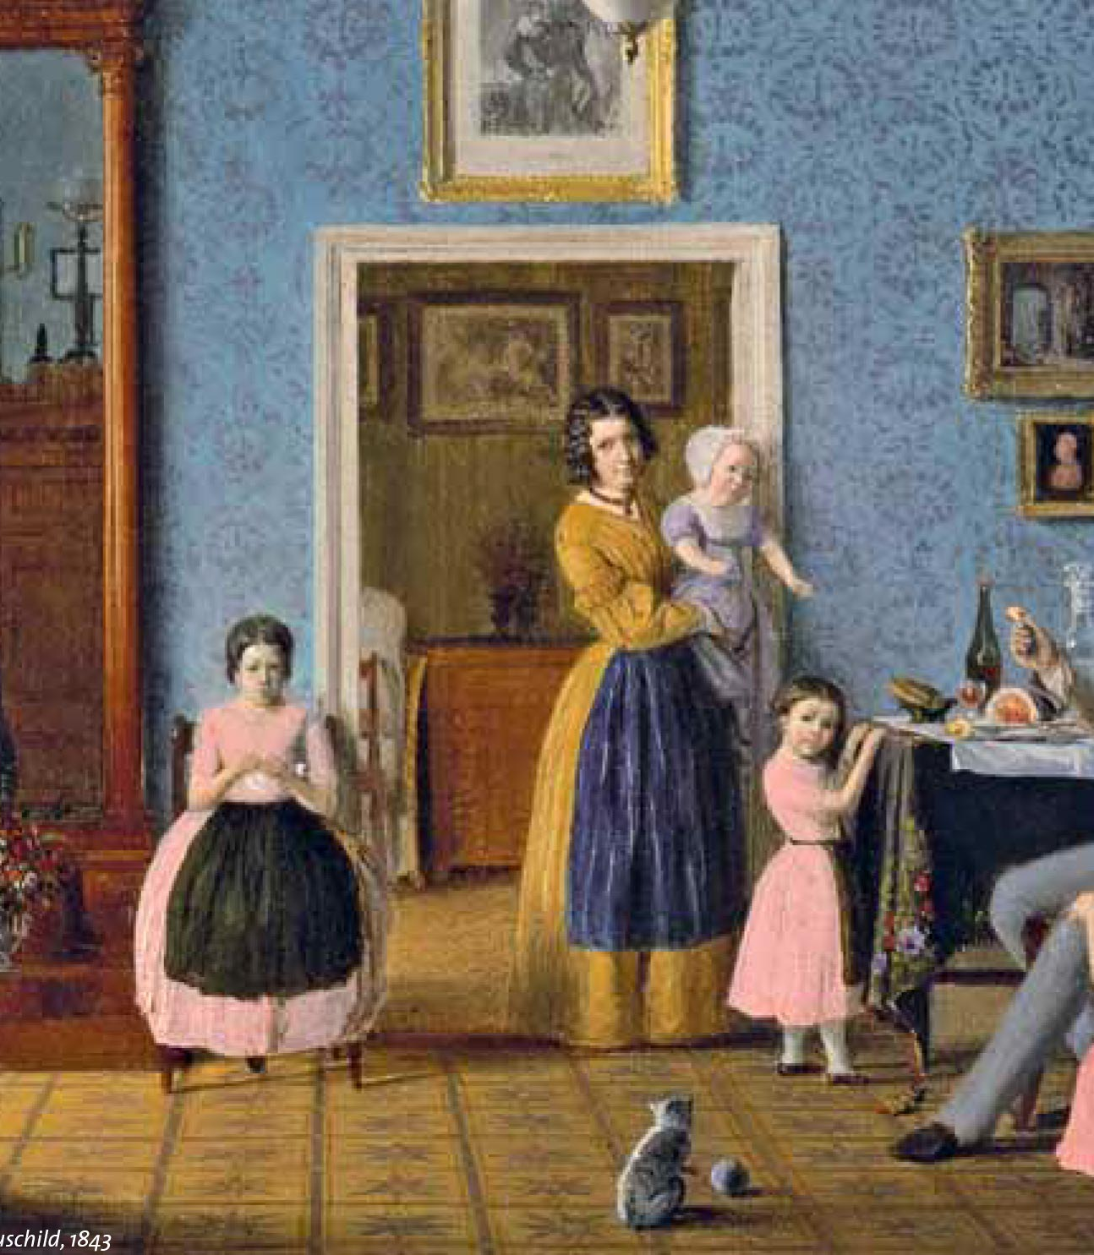
Biedermeier:
Familien i fokus
Nær-/hjemmemiljøet
Det borgerlige hjem
Blide farvevalg
Det hyggelige

Slide 12
Guldalder
”Guldalder” - noget nostalgisk, fortidigt
Nationalromantik: ”Der er et yndigt land”
Eventyrgenren bliver billedet på, at vi kigger tilbage i tiden til dengang, vi var det oprindelige, danske folk (oldtid, vikingetid, stenalder, middelalder osv.)
Danmarkshistorien: økonomisk krise, Danmark taber flere krige, og dette kommer til udtryk ved en indadvendthed. Litteraturen bliver romantisk, inderlig, og malerierne portrætterer den guddommelige natur eller det hyggelige, nære (biedermeier), hvor der er fokus på det trygge og uproblematiske
→ Virkelighedens problemer vender man ryggen og skildrer en idealverden

Slide 13
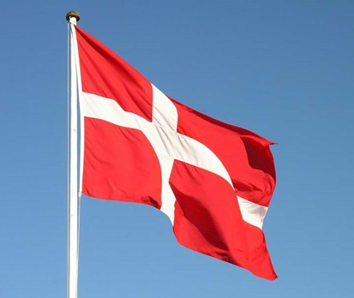
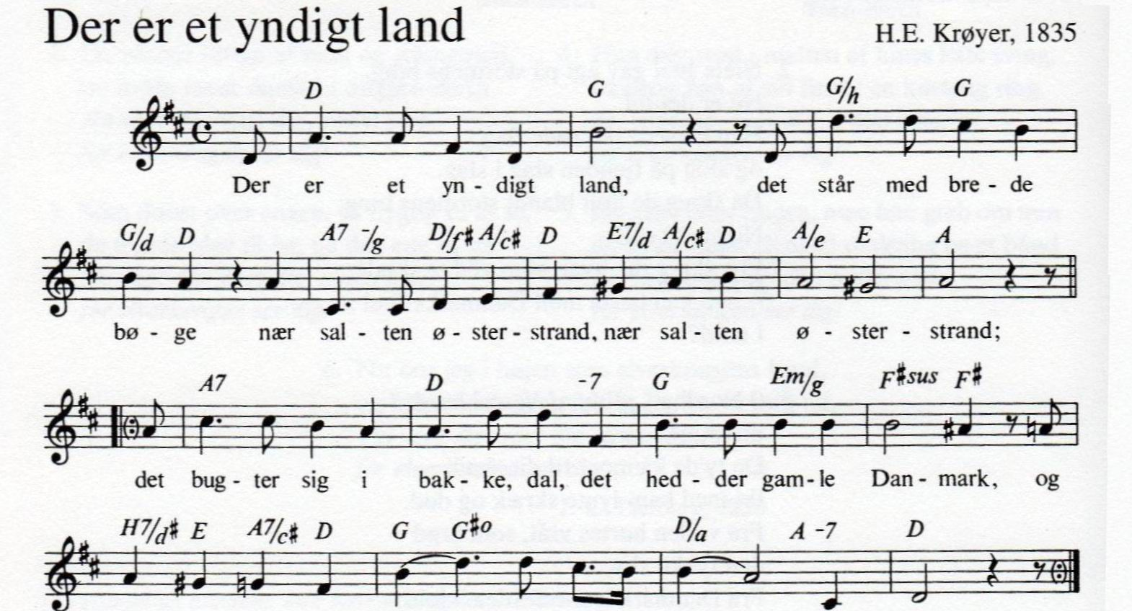
Adam Oehlenschläger: “Der er et yndigt land” (1819)

Slide 14
Romantisme – markerer overgangen til realismen
Den mørke, mere komplekse skyggeside af romantikkens idealverden
H.C. Andersen ”Skyggen”: mennesket er ikke bare en pæn overflade, men rummer mørke sider (begyndende psykoanalyse, drifter)
Kærlighed er ikke længere åndelig og smuk, men rummer også mere primitive sider som lyst, drift og seksualitet
Her gøres der i høj grad op med den biedermeierske forestilling om idyl og hygge

Slide 15
Gode links: https://indidansk.dk/romantikken - opslagsværk

